Slide 1
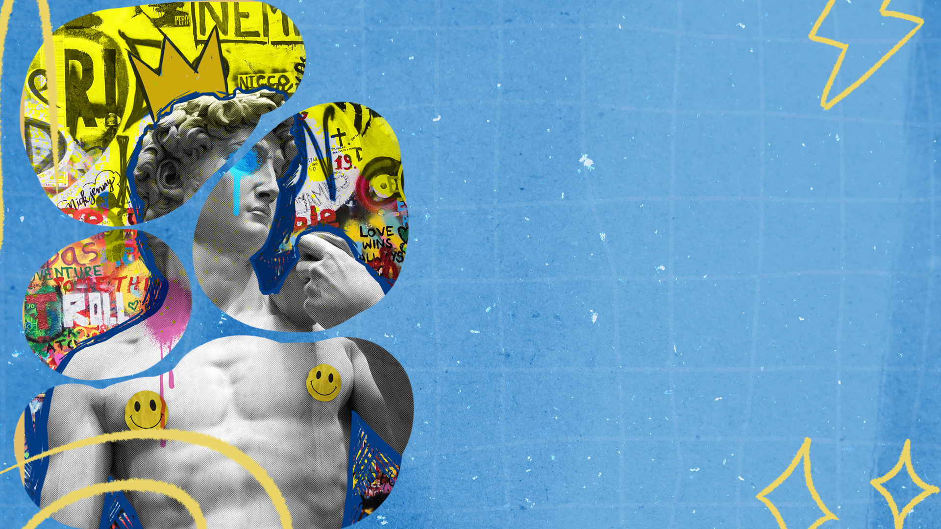
TEATRO GREGO
AULA 018
Tragédias e comédias

Slide 2
Teatro Grego
(tragédias e comédias)

Slide 3
Apresentação inicial
Nesta aula você estudará sobre
Teatro Grego (tragédias e comédias).
Ao final, você estará habilitado(a) a:
Reconhecer o Teatro e suas relações sócio-histórico-culturais como patrimônio material e imaterial da humanidade;
Contextualizar o surgimento do Teatro com o desenvolvimento da civilização ocidental e suas relações políticas e religiosas;
Perceber os elementos formais que caracterizam o gênero Trágico e o gênero Cômico;
Experimentar o fazer teatral a partir de alguns elementos formais trabalhados;
Conhecer os autores da Grécia antiga;
Compreender o Teatro como forma dinâmica, evidenciando as causas e origens das transformações ocorridas no tempo e no espaço.
Bom trabalho!

Slide 4
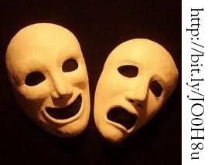
Rir ou chorar, o que você escolhe?
Encontrou alguma dificuldade para solucionar
esse desafio? Fique tranquilo(a), pois ao final
dessa aula você terá condições de responder
a esse e a muitos outros desafios.

Slide 5
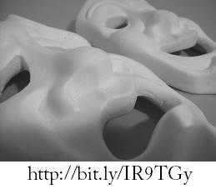
As tristezas e as alegrias dos homens são
mostradas no Teatro.
Com o surgimento do Teatro, na Grécia, foram definidos dois gêneros teatrais: a tragédia e a comédia. As peças sérias e tristes e as alegres e engraçadas. Todos os outros gêneros teatrais nascem a partir dessas duas formas de fazer teatro. Por esse motivo o símbolo do Teatro é composto por duas máscaras que representam a comédia e a tragédia: uma com expressão triste ou assustada e outra, com sorriso e alegria.

Slide 6
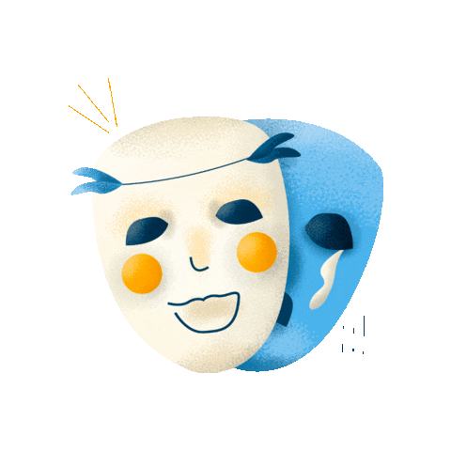
Por que isso é importante?
É importante reconhecer o contexto histórico como fator fundamental na compreensão do Teatro como área do conhecimento. Aprendemos Teatro fazendo, apreciando e contextualizando. Sob essa perspectiva é necessário reconhecer as permanências históricas da estrutura formal que organiza os gêneros teatrais, percebidos, sinteticamente, como a tragédia e a comédia.
Todos os outros gêneros pensados e postos em cena na trajetória histórica do Teatro derivam da tragédia e comédia, como na Grécia antiga. Reconhecê-los e caracterizar suas diferenças principais é fundamental para compreensão do Teatro como Arte, mas, sobretudo, perceber sua dimensão reflexiva: quando fazemos Teatro estamos pensando o homem e sua existência.

Slide 7
Os gêneros teatrais criados na Grécia antiga foram:
A. drama e ópera.
B. farsa e musical.
C. tragédia e comédia.
D. auto e melodrama.
Notes:
(C) Correto. São esses os gêneros teatrais criados na Grécia Antiga.

Slide 8
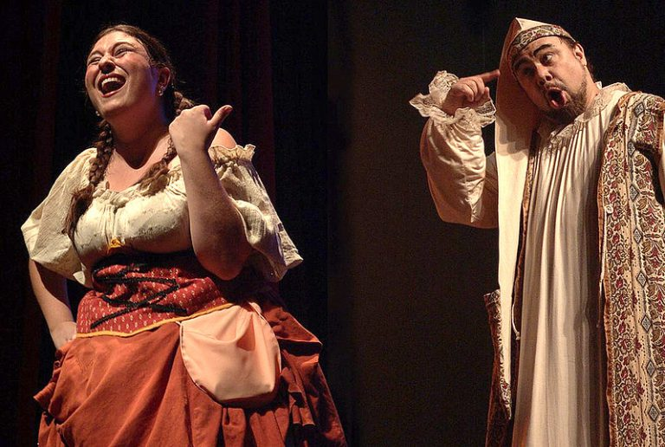
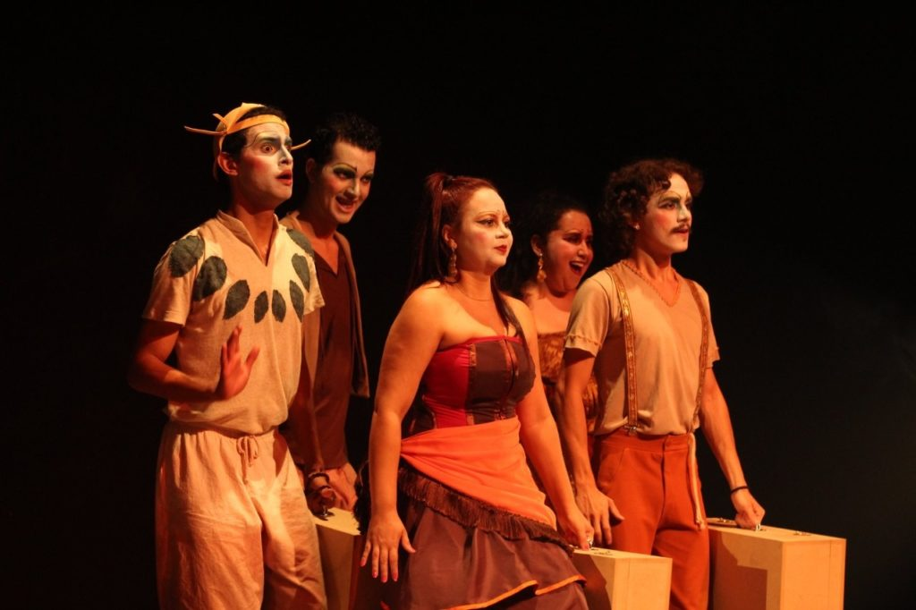
Quais são as expressões retratadas no símbolo do Teatro?
(A) Uma com expressão triste ou assustada e outra com sorriso e alegria;
(B) Uma com expressão pensativa e outra com expressão assustada;
(C) Não é possível definir as expressões que aparecem no símbolo do Teatro;
(D) Uma com boca aberta e outra com boca fechada.
Notes:
(A) Correto. Essas são as expressões retratadas na duas máscaras
que são o símbolo do Teatro;

Slide 9
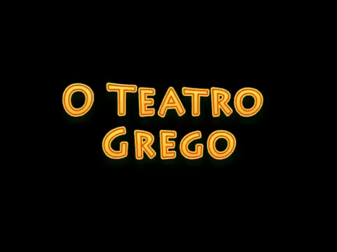
Momento de reflexão
"O propósito do teatro é fazer o gesto recuperar o seu sentido, a palavra, o seu tom insubstituível, permitir que o silêncio, como na boa música seja também ouvido, e que o cenário não se limite ao decorativo e nem mesmo à moldura apenas - mas que todos esses elementos, aproximados de sua pureza teatral específica, formem a estrutura indivisível de um drama.“ (Clarice Lispector)
Assista ao desenho animado sobre o Teatro Grego e reflita sobre o propósito do teatro na reflexão da escritora Clarisse Lispector.

Slide 10
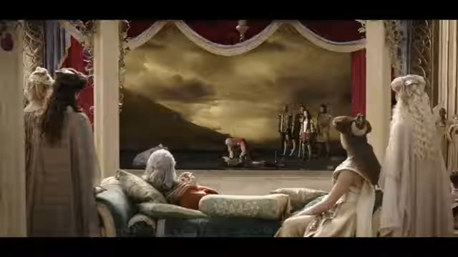
Assista o vídeo a seguir e identifique se esta mais voltado para tragedia ou comédia

Slide 11
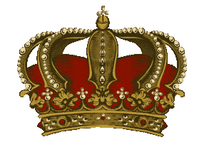
Mãos à obra: A tragédia
Você já chorou vendo uma cena de teatro, filme ou novela?
As tragédias eram peças dramáticas, sérias, muitas vezes com final trágico, que apresentavam conflitos entre as personagens e as leis gregas, os deuses, o destino ou a sociedade. São, até hoje, reflexões importantes sobre a existência do homem no mundo. Suas histórias eram inspiradas nos mitos gregos. Na peça Édipo Rei, de Sófocles (clique e leia o resumo), podemos ter uma ideia da dramaticidade das tragédias gregas. Dizem que os espectadores se emocionavam tanto que choravam copiosamente. Falam até de mulheres grávidas que perderam seus bebês.
Clique no ícone, e leia a cena
final da tragédia Édipo Rei:
Notes:
https://docs.google.com/document/d/10BL_BFzbFi-H2q9w8vUYu4rr16iJKWaBU6Q0bvsCcZ4/edit?hl=en_US

Slide 12
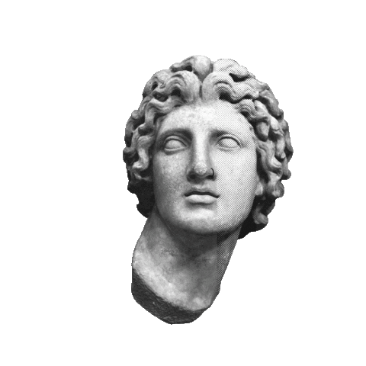
Você sabe o que são mitos?
As tragédias eram inspiradas pelos mitos gregos. Mitos são histórias populares, assim como as lendas, conhecidos por todas as pessoas de um determinado lugar, país, estado ou região.
Os gregos antigos também tinham seus mitos, cada um com uma história mais fantástica do que o outro. Os autores das tragédias se inspiravam nesses mitos para escreverem suas peças.
Que tal conhecer alguns deles?
Notes:
https://www.educamaisbrasil.com.br/enem/artes/teatro-grego

Slide 13

Mito da caverna

Slide 14
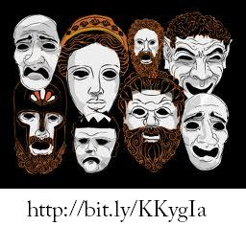
Senhores espectadores, apresentamos os atores gregos em cena!
Na Grécia antiga somente os homens podiam atuar no teatro. Naquele tempo o papel das mulheres era servir a seus maridos e cuidar dos filhos. Elas não eram consideradas cidadãs, por isso não podiam atuar.
Desta forma, os homens-atores usavam máscaras para representar as personagens femininas. Além das máscaras, calçavam coturnos enormes, uma espécie de sapato alto, para ficarem maiores e serem vistos por todos. Vestiam túnicas longas, bem coloridas.

Slide 15
Experimentando...
ARTES
Agora vamos conhecer alguns teatros gregos construídos nesse período.
Os teatros eram muito grandes e a figura dos atores precisava ser maior do que a estatura normal de um homem para que eles pudessem ser vistos .
A SEGUIR conheça alguns teatros gregos daquela época. Perceba a grandiosidade das construções e a quantidade de espectadores que eles comportavam. Veja que eles eram construídos em campo aberto, ao ar livre.

Slide 16


Slide 17
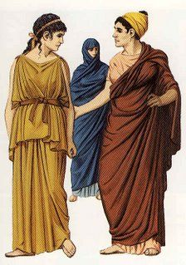
Figurino do ator grego
Vamos descobrir, agora, qual a função dos elementos que compunham o figurino do ator grego. As máscaras, com a cabeleira, alongavam o ator. Serviam, ainda, como amplificador da voz, além de demonstrarem expressão trágica. Os coturnos tornavam os atores mais altos, portanto maiores. As túnicas também alongavam a figura dos atores, tornando-os maiores, para serem vistos à distância.

Slide 18

veja o vídeo com as imagens de um ator trágico. Observe cada detalhe do figurino:

Slide 19
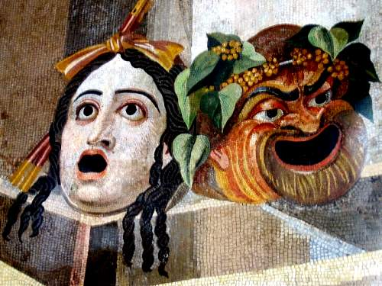
Que tal criar personagens a partir do figurino?
As roupas e acessórios como óculos, chapéus e sapatos, que usamos, falam um pouco de nós, da nossa personalidade e da forma como nos comportamos. No Teatro, chamamos este conjunto de elementos de figurino: ele auxilia na construção da personagem. No Teatro Grego, o figurino era ainda mais fundamental, sobretudo quando interpretavam as personagens femininas.

Slide 20
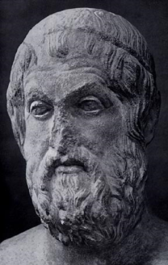
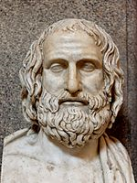
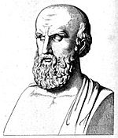
Os festivais de teatro eram muito disputados.
Vários autores participavam - concorrendo nos festivais - com diferentes peças. Os mais importantes escritores de tragédias na Grécia antiga foram Sófocles, Eurípedes e Ésquilo. Vamos conhecer um pouco sobre a vida e obra de cada um deles. Clique nas imagens e registre em seu caderno digital as características que você achou mais importante da biografia de cada autor:
Sófocles
Eurípedes
Ésquilo

Slide 21
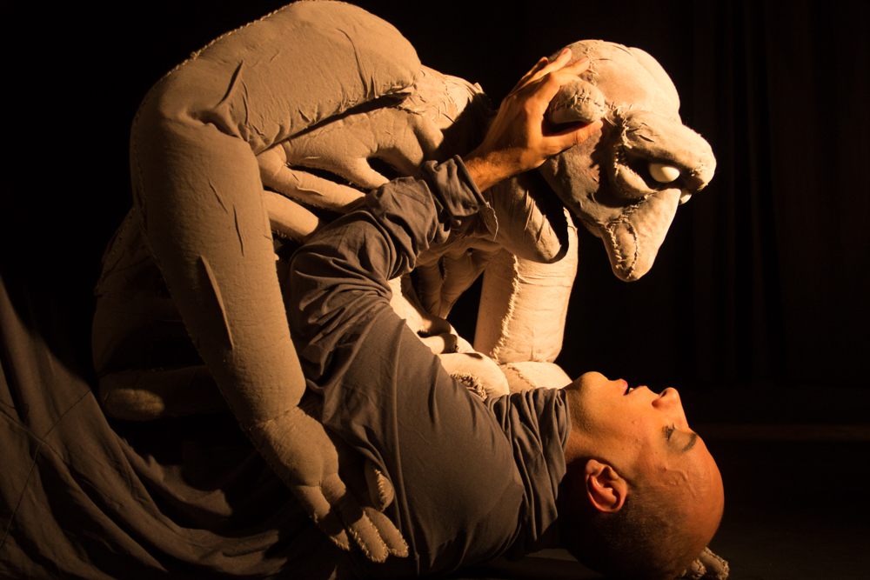
As tragédias gregas eram inspiradas nas histórias:
A. das celebridades.
B. dos políticos.
C. dos mitos.
D. das guerras.
Notes:
letra C Correto. Os mitos eram retratados pelas tragédias gregas. Mitos são histórias populares, assim como as lendas, conhecidos por todas as pessoas de um determinado lugar, país, estado ou região.

Slide 22
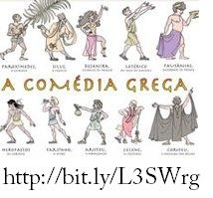
Comédia: origem da palavra
.
A tragédia e a comédia grega tiveram a mesma origem: as Dionisíacas. No entanto, a comédia dizia respeito ao Kómos, uma espécie de procissão divertida e muito livre. Daí a origem de seu nome. Uma junção da expressão grega Kómos com odé (canto):
Canto do Kómos.
Clique na imagem

Slide 23
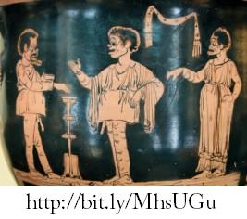
A Comédia
Quando o teatro nos faz rir...
Diferentemente da tragédia, que se inspirava nos mitos gregos, a comédia foi um gênero mais voltado para o cotidiano, para os costumes. A comédia grega, daquela época, utilizava recursos que provocavam o riso no espectador, recorrendo ao imprevisto, ao ridículo, à surpresa e à desordem. Os políticos, celebridades e costumes da época e até os deuses eram os argumentos da maioria das comédias na Grécia antiga.

Slide 24
Assim como a tragédia, a comédia grega tinha
seus escritores famosos.
Entre muitos escritores de comédia da Grécia antiga, só chegou aos nossos dias as comédias de Aristófanes. Existiam outros - Cratino, Êupolis, Crates, Ferécrates e Magnes - mas seus textos se perderam. Nas encenações cômicas o figurino não era tão rígido como na tragédia. O gênero exigia uma maior movimentação dos atores. Que tal conhecer uma cena da peça « As Nuvens » de Aristófanes? Nessa peça o autor critica e ridiculariza um famoso filósofo grego chamado Sócrates. Além disso, observe na figura o figurino da comédia. Você vai se divertir!

Slide 25
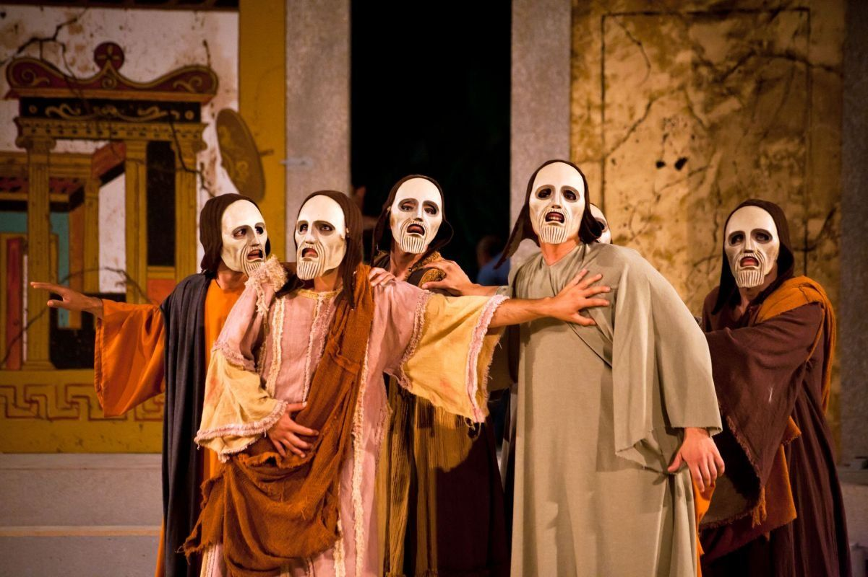
Os nomes abaixo são de autores de tragédias, da Grécia antiga. Exceto:
A. Ésquilo.
B. Sófocles.
C. Eurípedes.
D. Menandro.
Notes:
Letra D - Correto. Menandro foi o principal autor da Comédia nova, última fase da evolução dramática ateniense.

Slide 26
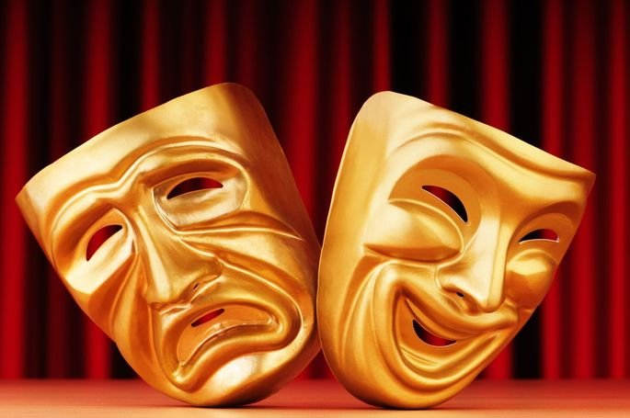
O que mais você aprendeu?
Uma das comédias de Aristófanes que chegou até nós chama-se:
A. O Eunuco.
B. Misantropo.
C. Mercator.
D. As Nuvens.
Feedback:
(A) Errado. João, o Eunuco também conhecido como Orfanotropos, foi o líder entre os eunucos da corte durante o reinado do imperador bizantino Romano III Argiro (1028 - 1034).
(B) Errado. O Misantropo, peça de Menandro foi encenado no ano de 318 a.C nas Leneanas.
(C) Errado. Gerardo Mercator foi um matemático, geógrafo e cartógrafo flamengo (de Flandres, na atual Bélgica) .
(D) Correto. Na comédia As Nuvens o autor critica e ridiculariza um famoso filósofo grego chamado Sócrates.

Slide 27
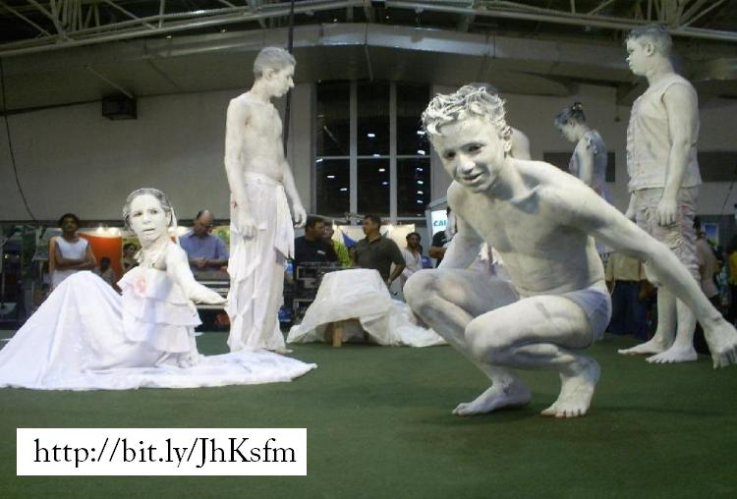
Você está sendo desafiado:
No Teatro, como os gregos !...
Junte-se a seus amigos e organizem um museu de estátuas vivas utilizando lençóis como túnicas e máscaras cômicas e trágicas – criadas por vocês. Se um professor puder orientá-los e a direção da escola permitir, apresentem o espetáculo no pátio da escola, com a platéia ao redor dos atores, como nos teatros gregos antigos. Para confeccionar as máscaras vocês podem usar pet, jornal papietado, papel pardo, cartolina, caixas de papelão ou o que a imaginação ousar. Solicite ajuda ao professor para trabalharem com as técnicas necessárias. Ensaiem e organizem tudo com muito cuidado. Vai ser um sucesso! Dividam com o restante da escola tudo o que aprenderam sobre a tragédia e a comédia grega. Boa sorte!

Slide 28
OBRIGADO

